Slide 1

Desafios no diagnóstico e manejo da sepse neonatal
Challenges in the diagnosis and management of neonatal sepsis.
Zea-Vera A, Ochoa TJ.J Trop Pediatr. 2015 Feb;61(1):1-13. doi: 10.1093/tropej/fmu079. Epub 2015 Jan 20.PMID: 25604489 Free PMC article. Review. Artigo Livre!
Apresentação: Antonio Thiago de Souza Coelho
(R4 em Neonatologia no HMIB/SES/DF)
Coordenação: Diogo Pedroso
Unidade de Neonatologia do Hospital Materno Infantil de Brasília
www.paulomargotto.com.br
Brasília, 2 de unho de 2020

Slide 2
Introdução
Nos últimos anos, uma redução significativa na mortalidade infantil foi alcançada em todo o mundo [ 1 ].
A mortalidade neonatal diminuiu a taxas muito mais baixas e atualmente representa 40% de toda a mortalidade infantil [ 1 , 2].
Todos os anos, 2,6 milhões de neonatos morrem; três quartos dessas mortes ocorrem na primeira semana de vida e quase todas (99%) em países de baixa e média renda [ 1 , 3 ].
A sepse neonatal é a terceira principal causa de mortalidade neonatal, atrás da prematuridade e complicações relacionadas ao parto (ou asfixia do perinatal) [ 2 ].
É responsável por 13% de toda a mortalidade neonatal e 42% das mortes na primeira semana de vida [ 2 , 3 ].

Slide 3
Introdução
Os países em desenvolvimento carecem de um sistema de vigilância e uma alta proporção de recém-nascidos nesses países morre em casa antes de serem registrados.
A sepse neonatal provavelmente é subnotificada nesses países, sugerindo que seu impacto na mortalidade pode ser ainda maior [ 4 ].
Os recém-nascidos, especialmente os prematuros, são mais suscetíveis a infecções do que as crianças em qualquer outra faixa etária [ 5 ].
A imunidade inata é afetada pela produção diminuída de citocinas, diminuição da expressão de moléculas de adesão em neutrófilos e uma resposta reduzida a fatores quimiotáticos [ 6 ].

Slide 4
Introdução
A passagem transplacentária de anticorpos começa durante o segundo trimestre e atinge sua velocidade máxima durante o terceiro trimestre.
A maioria dos recém-nascidos prematuros possui as respostas humorais reduzidas [ 7 ].
A atividade das células T citotóxicas também é prejudicada durante o período do recém-nascido [ 5 ].
As múltiplas punções cutâneas e procedimentos invasivos que os recém-nascidos prematuros geralmente sofrem aumentam o risco de infecções nessa população.

Slide 5
Introdução
Os avanços na terapia intensiva perinatal e neonatal reduziram a taxa de mortalidade de prematuros, mas as melhorias na sobrevida não foram acompanhadas por reduções proporcionais na incidência de incapacidades nessa população [ 8 ].
Nos países em desenvolvimento, a sepse clinicamente diagnosticada está presente em 49–170 por 1000 nascidos vivos, sepse comprovada por cultura em 16 por 1000 nascidos vivos e meningite neonatal em 0,8–6,1 por 1000 nascidos vivos [ 4 ].
Lactentes com infecções neonatais são mais propensos a ter resultados adversos no desenvolvimento neurológico, incluindo paralisia cerebral, escores mais baixos no índice de desenvolvimento mental e psicomotor, deficiência visual e crescimento prejudicado [ 8 , 9 ].
Isso aumenta a carga social e econômica dessa condição em ambientes já pobres.

Slide 6
Introdução
Apesar do alto ônus da sepse neonatal, faltam evidências de alta qualidade no diagnóstico e tratamento.
A suscetibilidade da população, a falta de consenso nas definições e a variabilidade entre as regiões dificultam o desenvolvimento de ensaios clínicos e recomendações globais [ 10 ].
Os médicos que cuidam de recém-nascidos infectados enfrentam vários desafios nas decisões de diagnóstico e tratamento. A situação nos países em desenvolvimento é ainda mais complicada pela falta de sistemas de vigilância confiáveis ​​e alta proporção de partos domiciliares [ 4 ].
Alguns países de baixa e média renda, que estão implementando centros de atendimento terciário, também estão enfrentando os desafios dos países desenvolvidos [ 11 ].
Nesta revisão, abrdam perguntas mais frequentes sobre o diagnóstico e tratamento da sepse neonatal, com foco nos países em desenvolvimento.

Slide 7
QUAIS SÃO AS CAUSAS MAIS COMUNS DA SEPSE NEONATAL EM PAÍSES DESENVOLVIDOS?
A incidência de sepse neonatal de início precoce nos países desenvolvidos é de 0,9 a 1,5 por 1.000 nascidos vivos [ 15 , 16 ].
A causa mais comum de sepse precoce é o estreptococo do grupo B (EGB), isolado na metade dos episódios, seguido por Escherichia coli , isolado em um quarto dos episódios [ 15 , 16 ].
Os demais casos de sepse precoce são causados ​​por Staphylococcus aureus , Staphylococcus coagulase-negativo (CoNS), Listeria monocytogenes e outras bactérias gram-negativas [ 15 , 16 ].
Em recém-nascidos de muito baixo peso ao nascer (<1500 g), E. coli é mais comum que GBS [ 16 ].

Slide 8
QUAIS SÃO AS CAUSAS MAIS COMUNS DA SEPSE NEONATAL EM PAÍSES DESENVOLVIDOS?
A sepse tardia se apresenta principalmente em bebês com muito baixo peso ao nascer. Sua incidência nos países desenvolvidos é de 3 a 3,7 por 1.000 nascidos vivos [ 15 ].
O principal patógeno é o CoNS, responsável por metade dos episódios. Outros agentes etiológicos importantes são E. coli, Klebsiella sp e Candida sp. Juntos, eles causam um terço dos episódios.
As causas menos comuns de sepse tardia incluem S. aureus, Enterococcus sp e Pseudomonas aeruginosa [ 14 , 15 ].
Patógenos de início tardio são mais resistentes a antibióticos do que patógenos de início precoce [ 17 ].
Tabela 1

Slide 9
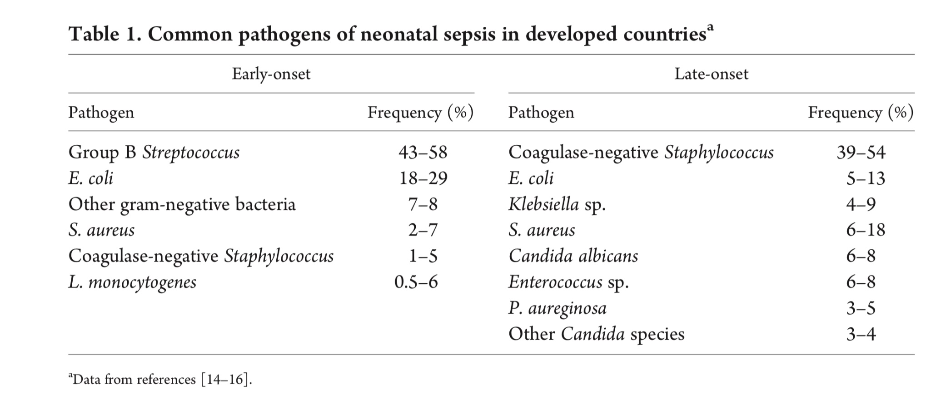
QUAIS SÃO AS CAUSAS MAIS COMUNS DA SEPSE NEONATAL EM PAÍSES DESENVOLVIDOS?

Slide 10
QUAIS SÃO AS CAUSAS MAIS COMUNS DA SEPSE NEONATAL NOS PAÍSES EM DESENVOLVIMENTO?
Nos países em desenvolvimento, a maioria dos patógenos isolados no ambiente hospitalar antes das 72 horas de vida é semelhante aos isolados posteriormente; é provável que práticas de parto altamente impuras levem a infecções com agentes nosocomiais muito cedo na vida [ 18 ].
A maioria dos recém-nascidos que nascem em casa, podem ser infectada com patógenos adquiridos na comunidade, mesmo após 72 horas [ 11 ].
Como resultado, vários autores classificaram a sepse neonatal nos países em desenvolvimento como adquirida na comunidade e em hospital, em vez de início precoce e tardio.

Slide 11
QUAIS SÃO AS CAUSAS MAIS COMUNS DA SEPSE NEONATAL NOS PAÍSES EM DESENVOLVIMENTO?
As bactérias gram-negativas dominam a sepse adquirida na comunidade, exceto em algumas partes da África [ 19 ].
Os patógenos mais comuns são Klebsiella sp, E. coli e S. aureus [19, 20]. O EGB, o patógeno mais comum nos países desenvolvidos, é responsável por apenas 2 a 8% dos casos nos países em desenvolvimento [19, 20].
É possível que bebês com infecção por EGB sejam subnotificados, pois esse patógeno geralmente se apresenta muito cedo na vida, e recém-nascidos infectados podem morrer antes de procurar atendimento médico [ 11 ].

Slide 12
QUAIS SÃO AS CAUSAS MAIS COMUNS DA SEPSE NEONATAL NOS PAÍSES EM DESENVOLVIMENTO?
Bactérias gram-negativas, principalmente Klebsiella sp e E. coli e S. aureus são os patógenos mais comumente isolados em infecções adquiridas em hospitais [ 18 ].
Ao contrário dos países de alta renda, o CoNS é responsável por uma menor proporção de infecções adquiridas em hospitais; No geral, apenas 12% da sepse adquirida no hospital é causada por CoNS.
Nos países da América Latina e do Sudeste Asiático que estão implementando sofisticadas Unidades Neonatais terciárias, a prevalência de CoNS aumentou para 28% [ 18 ].
Tabela 2

Slide 13
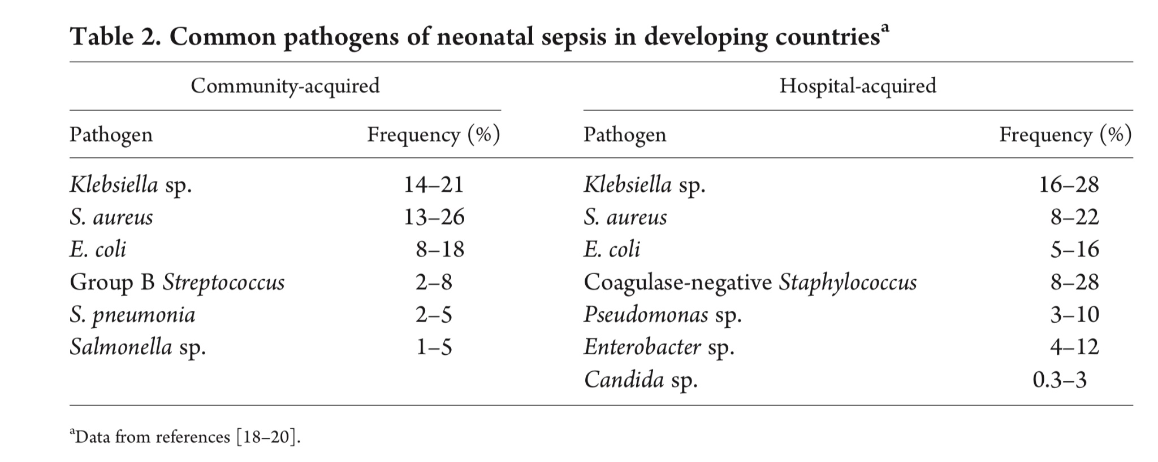
QUAIS SÃO AS CAUSAS MAIS COMUNS DA SEPSE NEONATAL NOS PAÍSES EM DESENVOLVIMENTO?

Slide 14
Diagnóstico
Uma das maiores dificuldades no manejo da sepse neonatal é obter um diagnóstico preciso. Ao contrário dos pacientes mais velhos, os recém-nascidos têm apresentações muito sutis e várias condições se assemelham à sepse neonatal [ 5 ].
Os testes auxiliares têm valor limitado e são difíceis de interpretar devido à baixa sensibilidade e alteração da faixa normal durante o período neonatal [ 5 ]. As hemoculturas também não têm sensibilidade devido a características específicas da população neonatal [ 5 ].
Como resultado, é necessária uma combinação de achados para fornecer um diagnóstico correto de sepse neonatal. A decisão de como incorporar esses testes está sob grande controvérsia.

Slide 15
Quais são os principais sinais clínicos da sepse neonatal?
Os testes auxiliares são fundamentais para o diagnóstico, mas o acesso a exames laboratoriais nos países em desenvolvimento é limitado [ 12 ].
A Organização Mundial da Saúde identificou sete sinais clínicos - dificuldade de alimentação, convulsões, movimento somente quando estimulado, frequência respiratória> 60 por min, desconforto respiratório e temperatura axilar> 37,5 ° C ou <35,5 ° C - que deveriam levar o paciente neonatal para um hospital [21 ]. Outros autores também incluíram cianose e gemência [22].
O treinamento de agentes comunitários de saúde para identificar bebês doentes usando esses sinais e encaminhá-los ao hospital reduz significativamente a mortalidade neonatal [23, 24].

Slide 16
Quais são os principais sinais clínicos da sepse neonatal?
A hemocultura é o padrão-ouro para o diagnóstico de sepse neonatal. No entanto, sua taxa de positividade é baixa e é afetada pelo volume sanguíneo inoculado, uso de antibióticos pré-natal, nível de bacteremia e capacidade laboratorial [ 5 ].
Nos países em desenvolvimento, a sepse com cultura negativa é responsável pela maioria dos episódios [ 4 ]. Atualmente, o volume mínimo de sangue recomendado para culturas em recém-nascidos é de 1 ml, mas a maioria das amostras coletadas é inferior a 0,5 ml [ 25 ].
Um estudo clássico, com foco na infecção por E. coli , descobriu que os recém-nascidos têm bacteremia com alta contagem de colônias [ 26 ]. No entanto, um estudo mais recente, incluindo outros patógenos comuns da sepse neonatal, constatou que 68% dos bebês sépticos têm bacteremia de baixo nível (≤10 unidades formadoras de colônias (UFC) / ml) e 42% têm contagens ≤1 UFC / ml [ 27 ] .
Na bacteremia com baixa contagem de colônias, até 60% das culturas serão falsamente negativas com volumes de amostra de 0,5 ml [ 28 ]. Várias hemoculturas podem ajudar a aumentar o rendimento desse teste, mas estudos no período neonatal mostraram resultados conflitantes [ 29 , 30 ].

Slide 17
Quais são os principais sinais clínicos da sepse neonatal?
Avanços importantes foram feitos no diagnóstico molecular para a identificação de patógenos, incluindo reação em cadeia da polimerase (PCR), PCR em tempo real, pirosequenciamento, uso de tecnologia microfluídica, como no cartão de matriz TaqMan e outros dispositivos 'lab on a chip' [ 31 ].
Uma metanálise de 23 estudos sobre diagnóstico molecular de sepse neonatal constatou que os testes de PCR em tempo real tiveram o melhor desempenho, com sensibilidade de 96% e especificidade de 96% [ 32 ].
Esses novos ensaios requerem laboratórios avançados de biologia molecular e equipamentos especiais, que não estão disponíveis em muitos ambientes hospitalares.

Slide 18
Quais exames laboratoriais são úteis na avaliação de um recém-nascido com sinais de infecção?
A contagem completa de células sanguíneas é difícil de interpretar no período neonatal, pois varia significativamente com o dia de vida e a idade gestacional [ 5 ].
Um único valor da proteína C reativa (PCR) apresenta baixa sensibilidade, especialmente durante os estágios iniciais da infecção [ 36 , 37 ].
Diferentes pontos de corte foram utilizados, variando de 0,2 a 95 mg / l; o ponto de corte mais comumente usado é 10 mg / l [38 ].
Como a PCR sofre um aumento fisiológico de três dias após o nascimento e é menor em prematuros, o uso de um valor único para todos os recém-nascidos pode ser abaixo do ideal.
Os valores da PCR também são afetados pela ruptura prematura das membranas, febre materna, aspiração de mecônio, sofrimento fetal e etiologia da infecção [ 37 , 40 ].

Slide 19
Quais exames laboratoriais são úteis na avaliação de um recém-nascido com sinais de infecção?
A procalcitonina aumenta mais rapidamente que a PCR, tornando-o um biomarcador muito atraente [ 5 ].
Sua sensibilidade geral é de 81% e a especificidade é de 79% [41].
Na sepse de início precoce, sua sensibilidade é de 70 a 77%, mas os valores obtidos logo após o nascimento têm uma sensibilidade de apenas 49% [ 41 ].
Na sepse de início tardio, a procalcitonina é mais sensível que a PCR, atingindo uma sensibilidade de 82 a 90% [ 41 ].
Como a PCR, a procalcitonina é significativamente afetada pelo dia de vida e pela idade gestacional, e esses fatores devem ser considerados para interpretar seus valores [ 39 ].

Slide 20
Como interpretar os resultados de vários testes?
Um dos maiores contratempos para o manejo, vigilância e pesquisa em sepse neonatal é a falta de definições de casos aceitos globalmente [ 10 , 43 ].
Nos adultos, a sepse é definida pela presença de uma resposta inflamatória sistêmica mais um foco infeccioso. Essa definição não pode ser aplicada a recém-nascidos devido a sinais clínicos inespecíficos, patologias comuns que se assemelham à sepse e à baixa taxa de positividade das culturas.
Os testes auxiliares não possuem sensibilidade e especificidade suficientes para serem utilizados isoladamente [ 43 ]. Critérios específicos para sepse neonatal, usando informações clínicas e laboratoriais, foram publicados [ 10 , 43 ].
Esses critérios classificam os episódios de acordo com a certeza do diagnóstico em sepse comprovada por cultura, provável e possível [43]] ( Quadro 1 ). Infelizmente, nenhuma dessas classificações foi amplamente adotada.
BOX 1

Slide 21
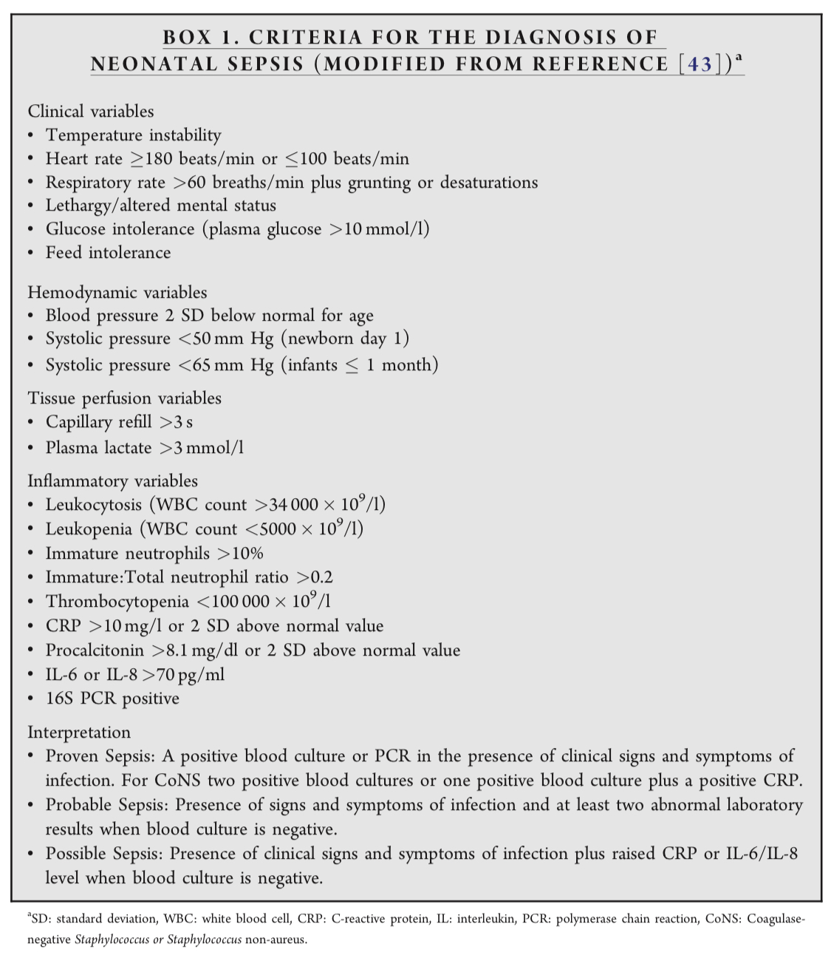
Como interpretar os resultados de vários testes?

Slide 22
Como diferenciar infecção CoNS de contaminação?
O CoNS é a causa mais comum de sepse tardia, mas também faz parte da flora da pele e é um contaminante comum. Diferenciar infecção verdadeira de contaminação é muito desafiador [ 45 ].
A Rede de Pesquisa Neonatal do Instituto Nacional de Saúde Infantil e Desenvolvimento Humano (NICHD) publicou critérios específicos para definir a sepse de CoNS. São necessárias duas hemoculturas positivas ou uma hemocultura positiva mais uma PCR positiva para diagnosticar sepse.
Se essas condições não forem atendidas, mas o paciente recebeu mais de 5 dias de terapia anti-estafilocócica, o episódio é considerado provável sepse [ 14 ].
Outros critérios também foram publicados; a maioria deles concorda que duas culturas positivas são necessárias para diagnosticar uma infecção por CoNS [ 46 ].

Slide 23
As punções lombares são necessárias na avaliação de um recém-nascido para sepse?
O uso da punção lombar na avaliação da sepse neonatal é controverso e varia significativamente entre os centros [ 47 ].
A incidência de meningite neonatal é de 0,27 a 0,44 por 1.000 nascidos vivos e aumenta para 6,5 ​​a 14 por 1000 em recém-nascidos de muito baixo peso [48].
A meningite é mais comum em bebês avaliados para sepse de início tardio do que para sepse de início precoce [ 48 ]. Um terço dos casos e dois terços da meningite por candida - têm hemoculturas negativas [ 49 , 50 ].
Apesar dos efeitos adversos relatados, Stoll et al. descobriram que a punção lombar não estava associada ao aumento da mortalidade, enquanto a meningite a aumentou significativamente [ 49 ].
Em recém-nascidos assintomáticos avaliados para sepse de início precoce apenas devido a fatores de risco maternos, a incidência de meningite é nula; nesses bebês, uma punção lombar pode ser adiada [ 51 ].
Em todo recém-nascido sintomático avaliado para sepse, uma punção lombar deve ser realizada, independentemente do tempo de apresentação. Todos os neonatos com bacteremia, especialmente com bastonetes gram-negativos, devem fazer uma punção lombar.

Slide 24
GESTÃO
O manejo da sepse neonatal é altamente heterogêneo [ 52 ]. Os ensaios clínicos que avaliam o tratamento da sepse neonatal são escassos e falharam em encontrar um regime antibiótico ideal [ 10 ].
A falta de uma definição aceita de sepse em neonatos é um dos principais obstáculos para a realização desses ensaios.
A inclusão apenas de sepse comprovada por cultura resultaria na exclusão de sepse negativa em cultura que ainda requer antibioticoterapia.
Na ausência de ensaios clínicos, o conhecimento dos patógenos mais comuns e seus padrões de resistência a antibióticos deve orientar o tratamento da sepse neonatal [53].

Slide 25
Quais são as consequências do uso excessivo de antibióticos?
O uso inadequado de antibióticos está associado ao desenvolvimento e à disseminação de patógenos resistentes nas UTIN [ 57 ].
Um estudo comparou amoxicilina mais cefotaxima versus penicilina mais tobramicina para suspeita de sepse precoce. Os autores descobriram que a amoxicilina mais a cefotaxima aumentaram em 18 vezes o risco de colonização por patógenos resistentes [ 58 ].
Um estudo de infecções adquiridas em hospitais, comparando cefotaxima versus tobramicina, descobriu que os recém-nascidos que receberam cefotaxima nos 30 dias anteriores tinham 33 vezes mais chances de desenvolver uma infecção por beta-lactamase de espectro estendido [ 59 ].

Slide 26
Qual é a melhor terapia empírica para sepse neonatal?
Os neonatos com fatores de risco para sepse precoce ou condição clínica compatível devem receber antibioticoterapia empírica imediata [ 53 ].
Como a resistência aos antibióticos relatada na combinação de ampicilina e aminoglicosídeos nos últimos 10 anos permaneceu em menos de 10%, essa deve ser a terapia inicial para suspeita de sepse de início precoce [ 16 , 17 ].
Este regime tem a vantagem adicional de ter atividade sinérgica contra EGB e Listeria monocytogenes [ 53 ].

Slide 27
Qual é a melhor terapia empírica para sepse neonatal?
Todo neonato com sinais de sepse tardia deve receber antibioticoterapia empírica [ 53 ]. Nos países desenvolvidos, quase três quartos dos CoNS isolados são resistentes à meticilina. Além disso, um quarto dos patógenos gram-negativos são resistentes às cefalosporinas de terceira geração, mas apenas 10% são resistentes aos aminoglicosídeos [ 15 , 17 ].
Considerando a alta resistência à meticilina, alguns especialistas recomendam o uso de vancomicina mais um aminoglicosídeo como terapia empírica para sepse de início tardio [ 53 ].
As infecções por CoNS raramente são fulminantes e o início da terapia com uma penicilina anti-estafilocócica mais um aminoglicosídeo é uma opção segura.
A vancomicina deve ser reservada para casos confirmados de patógenos resistentes à meticilina [ 14 , 65 ].
Recém-nascido com fatores de risco para sepse por Candida - acesso vascular central, intubação endotraqueal, trombocitopenia, exposição a cefalosporinas de amplo espectro ou carbapenêmicos e prematuridade extrema - deve receber terapia empírica fúngica [ 66 ].

Slide 28
Quando parar de antibióticos em recém-nascidos com hemocultura negativa?
Os antibióticos podem ser interrompidos com segurança entre 48 e 72 h em neonatos com hemoculturas negativas e clinicamente estáveis ​​[53].
Cerca de 90% das hemoculturas positivas crescem 48 horas e 97% 72 horas. A maioria das culturas que se tornam positivas após 72 h são contaminantes [ 67 ].
A administração de antibióticos por mais de 7 dias versus a interrupção após 3 dias em recém-nascidos de peso extremamente baixo (<1000 g) com hemoculturas negativas aumentou a duração da hospitalização, mas não teve efeito na sobrevida [ 69 ].

Slide 29
Quando parar de antibióticos em recém-nascidos com hemocultura negativa?
A PCR surgiu como uma ferramenta valiosa para orientar e reduzir a duração da antibioticoterapia [ 53 ]. Valores únicos e seriais obtidos após 24 horas do início dos sintomas têm um alto valor preditivo negativo (98 a 100 %) [ 70 ].
No entanto, um estudo recente descobriu que a PCR tem um valor preditivo negativo de apenas 86% em 48 horas [ 71 ].
A proporção de neutrófilos imaturos / totais e procalcitonina também foram testadas para orientar a terapia com resultados encorajadores, mas estudos maiores precisam ser realizados antes que possam ser utilizados para essa indicação [ 72 , 73 ].

Slide 30
Por quanto tempo tratar um recém-nascido com sepse comprovada por cultura?
Um estudo comparando 10 vs. 14 dias de terapia descobriu que não havia diferença no tratamento se o neonato fosse assintomático e com PCR normal no sétimo dia, mas o grupo de 10 dias teve hospitalizações significativamente mais curtas [ 74 ].
Outro teste de teste 7 vs. 14 dias de terapia, em recém-nascidos assintomáticos no 7º dia, encontrou uma tendência não significativa em direção a maior falha do tratamento no braço de curta duração [ 75 ]. Ambos os ensaios tiveram amostras pequenas e foram realizados em neonatos com idade gestacional> 32 semanas e peso ao nascer> 1500 g.
A duração ideal também pode depender do patógeno. Na infecção por S. aureus, um ciclo curto de antibiótico (7 x 14 dias) está significativamente associado a maiores falhas no tratamento [ 75 ]. Por outro lado, tratamentos de apenas 3 dias foram eficazes na sepse de CoNS [ 76 ].
Os recém-nascidos com sepse comprovada por cultura devem receber um curso completo de antibióticos por 10 a 14 dias. Em casos selecionados (> 32 semanas de idade gestacional,> 1500 g de peso ao nascer e não infecção por S. aureus), um curso de 7 a 10 dias pode ser suficiente [ 53 ].

Slide 31
Como tratar a meningite neonatal?
O manejo da meningite neonatal é baseado em recomendações de especialistas; nenhum ensaio clínico avaliou a escolha e a duração da antibioticoterapia [ 53 ].
Em um neonato com meningite de início precoce (<72 h), recomenda-se ampicilina associada a cefotaxima ou ampicilina associada a um aminoglicosídeo [ 77 ]. No caso de meningite de início tardio, deve-se usar vancomicina mais uma cefalosporina de terceira geração [ 53 ].
A duração recomendada da terapia é de 14 dias para meningite gram-positiva, 21 dias para meningite gram-negativa e> 21 dias para meningite por L. monocitogenes [ 77 ].
Todos os neonatos com meningite devem ter imagens do sistema nervoso central (ultrassonografia ou tomografia computadorizada) para descartar complicações; alguns patógenos têm maior probabilidade de estar associados a abscesso cerebral (ie, Serratia , Citrobacter, Enterobacter). Os recém-nascidos com meningite complicada necessitaram de antibioticoterapia prolongada [ 53 , 77 ].

Slide 32
Como tratar a meningite neonatal?
Um estudo testando o uso adjuvante de dexametasona em 52 neonatos não mostrou diferença na mortalidade, déficits neurológicos ou deficiência auditiva aos 2 anos de idade [ 78 ].
Um estudo mais recente descobriu que a dexametasona diminuiu a mortalidade e a deficiência auditiva, mas esse estudo tem várias limitações [ 79 ].
Considerando a falta de evidências de alta qualidade e a baixa compreensão do efeito dos esteróides no cérebro em desenvolvimento, a dexametasona adjuvante não é recomendada na meningite neonatal [ 77 ].

Slide 33
Existem considerações especiais sobre o tratamento da sepse neonatal nos países em desenvolvimento?
Nos países em desenvolvimento, a resistência a antibióticos de infecções adquiridas na comunidade aumentou significativamente nos últimos 20 anos [ 80 ].
Klebsiella sp. resistente a gentamicina é de 60 a 72%, a Amicacina é de 43% e as cefalosporinas de terceira geração é de 57 a 66%.
A resistência de Escherichia coli a Gentamicina é de 13 a 48%, a Amicacina é de 15% e as cefalosporinas de terceira geração são de 19 a 64%. No caso de S. aureus, 4% são resistentes a meticilina [ 20 , 80 ].
Apesar desses níveis de resistência, as recomendações atuais afirmam que um recém-nascido com suspeita de sepse deve ser hospitalizado e tratado com Ampicilina e Gentamicina. No entanto, os médicos devem ter em mente os padrões locais de resistência ao decidir a terapia empírica [ 80 ].

Slide 34
Existem considerações especiais sobre o tratamento da sepse neonatal nos países em desenvolvimento?
A resistência de infecções adquiridas em hospitais também é muito alta nos países em desenvolvimento [ 18 ].
Cerca de 30 a 90% de Klebsiella sp isolados em ambientes hospitalares são resistentes a antibióticos comumente usados ​​contra bactérias gram-negativas, e as taxas de resistência são assustadoramente altas no Sudeste Asiático.
As taxas de resistência da Escherichia coli são um pouco mais baixas, mas ainda são muito altas. A resistência geral de S. aureus a meticilina é de 38% nos países em desenvolvimento, mas aumenta para 56% no sul da Ásia [ 18 ].
Altos níveis de resistência forçam os médicos a usar antibióticos de amplo espectro, como carbapenêmicos e Vancomicina, como esquemas de primeira linha.

Slide 35
Como tratar recém-nascidos infectados que não podem ser hospitalizados?
Algumas mães se recusam a hospitalizar seus filhos, ou os hospitais podem não estar disponíveis nos países em desenvolvimento [ 81 ]. Nesses casos, o manejo comunitário da sepse neonatal, incluindo antibioticoterapia em casa, reduz significativamente a mortalidade [ 23 , 24 ].
O manejo comunitário inclui várias intervenções, mas um estudo estimou que apenas os antibióticos em casa reduzem as mortes em 35% [ 82 ]. Regimes de antibióticos simplificados estão sendo desenvolvidos para viabilizar o gerenciamento doméstico [ 81 , 83 ]. Gentamicina intramuscular, Penicilina procaína e Ceftriaxona oferecem ampla cobertura e podem ser facilmente administradas uma vez ao dia [ 83 ].
Antibióticos orais como Cotrimoxazol, Cefuroxima e Amoxicilina também são opções em potencial na comunidade [ 81 ]. O tratamento domiciliar com Penicilina procaína intramuscular mais Gentamicina intramuscular, Ceftriaxona intramuscular isolada e Cotrimoxazol oral mais Gentamicina intramuscular reduziram significativamente a mortalidade neonatal nas comunidades rurais.

Slide 36
Quais são as estratégias mais eficazes para prevenir a sepse neonatal?
Várias intervenções preventivas foram projetadas para diminuir as taxas de sepse em neonatos. As práticas de lavagem das mãos e de limpeza durante o parto e depois reduzem significativamente a sepse neonatal [ 85 ].
Intervenções para aumentar as taxas de lavagem das mãos foram bem-sucedidas; no entanto, vários hospitais em áreas em desenvolvimento carecem das instalações básicas para implementá-los.
Uso de clorexidina em lavagens vaginais durante o trabalho de parto, para limpar o coto do cordão umbilical ou como antissepsia da pele do neonato também reduziu a incidência de sepse neonatal nos países em desenvolvimento [ 86 ].
A amamentação é outra estratégia eficaz em bebês prematuros e a termo que melhora as habilidades cognitivas e comportamentais e diminui as taxas de infecção [ 87 , 88 ].
A suplementação oral com lactoferrina bovina reduziu significativamente a incidência de sepse tardia em um estudo italiano e em um segundo estudo na Turquia [ 90 , 91 ]. Em um estudo piloto no Peru, o grupo desses autores encontrou uma redução não significativa da sepse no grupo lactoferrina; no entanto, o tamanho da amostra era pequeno.

Slide 37
Quais são as estratégias mais eficazes para prevenir a sepse neonatal?
A quimioprofilaxia também tem sido usada para prevenir a sepse neonatal. A triagem de EGB e a profilaxia antibiótica intraparto reduziram significativamente a sepse neonatal de início precoce nos países desenvolvidos.
A profilaxia fúngica com fluconazol demonstrou eficácia na redução de infecções invasivas por Candida em neonatos com peso ao nascer extremamente baixo (<1000 g) [ 93 ].
Um estudo recente não encontrou uma redução no resultado composto de candidíase invasiva e morte, levantando questões sobre o uso universal de fluconazol profilático [ 94 ].

Slide 38
Conclusão
A sepse neonatal é um grande problema de saúde pública, especialmente nos países em desenvolvimento.
A suscetibilidade dessa população, a falta de consenso nas definições e na variabilidade de patógenos entre diferentes regiões dificultam o desenvolvimento de ensaios clínicos e diretrizes de prática.
Os médicos que cuidam desses pacientes enfrentam várias perguntas ao tomar decisões de diagnóstico e tratamento. A maioria deles se sente pressionada a tratar agressivamente todos os recém-nascidos com suspeita de sepse.
Como resultado, muitos recém-nascidos recebem terapias antibióticas prolongadas sem considerar os efeitos adversos de tais regimes.

Slide 39
Conclusão
O manejo da sepse neonatal nos países em desenvolvimento é agravado pelo aumento dos níveis de resistência a antibióticos, escassez de pessoal médico e alto número de partos domiciliares.
Alguns países em desenvolvimento começaram a implementar unidades de atendimento terciário e agora estão enfrentando os desafios dos países desenvolvidos.
Dada a alta incidência e alta morbimortalidade da sepse em prematuros, os esforços para reduzir as taxas de infecção nessa população vulnerável são uma das intervenções mais importantes no cuidado neonatal.
Entre essas intervenções preventivas, a amamentação precoce e exclusiva é uma das intervenções mais importantes para reduzir a sepse neonatal e a mortalidade geral.

Slide 40
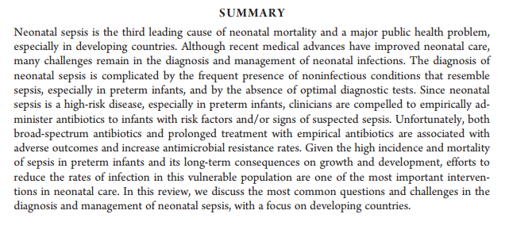

Slide 41
Referências Bibliográficas
Wang H, Liddell CA, Coates MM, et al. Global, regional, and national levels of neonatal, infant, and under-5 mortality during 1990-2013: a systematic analysis for the Global Burden of Disease Study 2013. Lancet 2014; 384:957–79.
Liu L, Johnson HL, Cousens S, et al. Global, regional, and national causes of child mortality: an updated systematic analysis for 2010 with time trends since 2000. Lancet 2012;379:2151–61.
Lawn JE, Cousens S, Zupan J, et al. 4 million neonatal deaths: when? Where? Why? Lancet 2005;365:891–900.
Thaver D, Zaidi AKM. Burden of neonatal infections in developing countries: a review of evidence from community-based studies. Pediatr Infect Dis J 2009;28(1 Suppl):S3–9.
Camacho-Gonzalez A, Spearman PW, Stoll BJ. Neonatal infectious diseases: evaluation of neonatal sepsis. Pediatr Clin North Am 2013;60:367–89.
Levy O. Innate immunity of the newborn: basic mechanisms and clinical correlates. Nat Rev Immunol 2007;7:379–90.
Malek A, Sager R, Kuhn P, et al. Evolution of maternofetal transport of immunoglobulins during human pregnancy. Am J Reprod Immunol 1996;36:248–55.

Slide 42
Referências Bibliográficas
Stephens BE, Vohr BR. Neurodevelopmental outcome of the premature infant. Pediatr Clin North Am 2009;56:631–46.
Stoll BJ, Hansen NI, Adams-Chapman I, et al. Neurodevelopmental and growth impairment among extremely low-birth-weight infants with neonatal infection. JAMA 2004;292:2357–65.
Oeser C, Lutsar I, Metsvaht T, et al. Clinical trials in neonatal sepsis. J Antimicrob Chemother 2013;68:2733–45.
Ganatra HA, Zaidi AKM. Neonatal infections in the developing world. Semin Perinatol 2010;34:416–25.
Shane AL, Stoll BJ. Neonatal sepsis: progress towards improved outcomes. J Infect 2014;68:S24–32.
Puopolo KM, Draper D, Wi S, et al. Estimating the probability of neonatal early-onset infection on the basis of maternal risk factors. Pediatrics 2011;128:e1155–63.
Stoll BJ, Hansen N, Fanaroff AA, et al. Late-onset sepsis in very low birth weight neonates: the experience of the NICHD Neonatal Research Network. Pediatrics 2002;110:285–91.

Slide 43
Referências Bibliográficas
Vergnano S, Menson E, Kennea N, et al. Neonatal infections in England: the NeonIN surveillance network. Arch Dis Child Fetal Neonatal Ed 2011;96:F9–14.
Stoll BJ, Hansen NI, Sánchez PJ, et al. Early onset neonatal sepsis: the burden of group B Streptococcal and E. coli disease continues. Pediatrics 2011;127:817–26.
Muller-Pebody B, Johnson AP, Heath PT, et al. Empirical treatment of neonatal sepsis: are the current guidelines adequate? Arch Dis Child Fetal Neonatal Ed 2011;96:F4–8.
Zaidi AKM, Huskins WC, Thaver D, et al. Hospital-acquired neonatal infections in developing countries. Lancet 2005;365:1175–88.
Zaidi AKM, Thaver D, Ali SA, et al. Pathogens associated with sepsis in newborns and young infants in developing countries. Pediatr Infect Dis J 2009;28(1 Suppl):S10–8.
Downie L, Armiento R, Subhi R, et al. Community-acquired neonatal and infant sepsis in developing countries: efficacy of WHO’s currently recommended antibiotics–systematic review and meta-analysis. Arch Dis Child 2013;98:146–54.
Young Infants Clinical Signs Study Group. Clinical signs that predict severe illness in children under age 2 months: a multicentre study. Lancet 2008;371:135–42.

Slide 44
Referências Bibliográficas
22. Opiyo N, English M. What clinical signs best identify severe illness in young infants aged 0-59 days in developing countries? A systematic review. Arch Dis Child 2011;96:1052–9.
23. Baqui AH, El-Arifeen S, Darmstadt GL, et al. Effect of community-based newborn-care intervention package implemented through two service-delivery strategies in Sylhet district, Bangladesh: a cluster-randomised controlled trial. Lancet 2008;371:1936–44.
24. Bang AT, Bang RA, Baitule SB, et al. Effect of home-based neonatal care and management of sepsis on neonatal mortality: field trial in rural India. Lancet 1999;354:1955–61.
25. Neal PR, Kleiman MB, Reynolds JK, et al. Volume of blood submitted for culture from neonates. J Clin Microbiol 1986;24:353–6.
26. Dietzman DE, Fischer GW, Schoenknecht FD. Neonatal Escherichia coli septicemia–bacterial counts in blood. J Pediatr 1974;85:128–30.
27. Kellogg JA, Ferrentino FL, Goodstein MH, et al. Frequency of low level bacteremia in infants from birth to two months of age. Pediatr Infect Dis J 1997;16:381–5.
28. Schelonka RL, Chai MK, Yoder BA, et al. Volume of blood required to detect common neonatal pathogens. J Pediatr 1996;129:275–8.

Slide 45
Referências Bibliográficas
29. Wiswell TE, Hachey WE. Multiple site blood cultures in the initial evaluation for neonatal sepsis during the first week of life. Pediatr Infect Dis J 1991;10:365–9.
30. Sarkar S, Bhagat I, DeCristofaro JD, et al. A study of the role of multiple site blood cultures in the evaluation of neonatal sepsis. J Perinatol 2005;26:18–22.
31. Yager P, Edwards T, Fu E, et al. Microfluidic diagnostic technologies for global public health. Nature 2006;442:412–8.
32. Pammi M, Flores A, Leeflang M, et al. Molecular assays in the diagnosis of neonatal sepsis: a systematic review and meta-analysis. Pediatrics 2011;128:e973–85.
33. Liu CL, Ai HW, Wang WP, et al. Comparison of 16S rRNA gene PCR and blood culture for diagnosis of neonatal sepsis. Arch Pediatr 2014;21:162–9.
34. Hornik CP, Benjamin DK, Becker KC, et al. Use of the complete blood cell count in early-onset neonatal sepsis. Pediatr Infect Dis J 2012;31:799–802.
35. Hornik CP, Benjamin DK, Becker KC, et al. Use of the complete blood cell count in late-onset neonatal sepsis. Pediatr Infect Dis J 2012;31:803–7.
36. Benitz WE, Han MY, Madan A, et al. Serial serum C-reactive protein levels in the diagnosis of neonatal infection. Pediatrics 1998;102:E41.
37. Pourcyrous M, Bada HS, Korones SB, et al. Significance of serial C-reactive protein responses in neonatal infection and other disorders. Pediatrics 1993;92:431–5.

Slide 46
Referências Bibliográficas
38. Meem M, Modak JK, Mortuza R, et al. Biomarkers for diagnosis of neonatal infections: A systematic analysis of their potential as a point-of-care diagnostics. J Glob Health 2011;1:201–9.
39. Chiesa C, Natale F, Pascone R, et al. C reactive protein and procalcitonin: reference intervals for preterm and term newborns during the early neonatal period. Clin Chim Acta 2011;412:1053–9.
40. Hofer N, Müller W, Resch B. Non-infectious conditions and gestational age influence C-reactive protein values in newborns during the first 3 days of life. Clin Chem Lab Med 2011;49:297–302.
41. Vouloumanou EK, Plessa E, Karageorgopoulos DE, et al. Serum procalcitonin as a diagnostic marker for neonatal sepsis: a systematic review and meta-analysis. Intensive Care Med 2011;37:747–62.
42. Du J, Li L, Dou Y, et al. Diagnostic utility of neutrophil CD64 as a marker for early-onset sepsis in preterm neonates. PloS One 2014;9:e102647.
43. Haque KN. Definitions of bloodstream infection in the newborn. Pediatr Crit Care Med 2005;6(3 Suppl):S45–9.
44. Zea-Vera A, Turin CG, Ochoa TJ. Unifying criteria for late neonatal sepsis: proposal for an algorithm of diagnostic surveillance [in Spanish]. Rev Peru Med Exp Salud Pública 2014;31:358–63.

Slide 47
Referências Bibliográficas
45. Marchant EA, Boyce GK, Sadarangani M, et al. Neonatal sepsis due to coagulase-negative staphylococci. Clin Dev Immunol 2013;2013:586076.
46. Healy CM, Baker CJ, Palazzi DL, et al. Distinguishing true coagulase-negative Staphylococcus infections from contaminants in the neonatal intensive care unit. J Perinatol 2013;33:52–8.
47. Patrick SW, Schumacher RE, Davis MM. Variation in lumbar punctures for early onset neonatal sepsis: a nationally representative serial cross-sectional analysis, 2003-2009. BMC Pediatr 2012;12:134.
48. MacMahon P, Jewes L, de Louvois J. Routine lumbar punctures in the newborn–are they justified? Eur J Pediatr 1990;149:797–9.
49. Stoll BJ, Hansen N, Fanaroff AA, et al. To tap or not to tap: high likelihood of meningitis without sepsis among very low birth weight infants. Pediatrics 2004;113:1181–6.
50. Cohen-Wolkowiez M, Smith PB, Mangum B, et al. Neonatal Candida meningitis: significance of cerebrospinal fluid parameters and blood cultures. J Perinatol 2007;27:97–100.
51. Fielkow S, Reuter S, Gotoff SP. Cerebrospinal fluid examination in symptom-free infants with risk factors for infection. J Pediatr 1991;119:971–3.

Slide 48
Referências Bibliográficas
52. Rubin LG, Sánchez PJ, Siegel J, et al. Evaluation and treatment of neonates with suspected late-onset sepsis: a survey of neonatologists’ practices. Pediatrics 2002;110:e42.
53. Sivanandan S, Soraisham AS, Swarnam K. Choice and duration of antimicrobial therapy for neonatal sepsis and meningitis. Int J Pediatr 2011;2011:712150.
54. Clark RH, Bloom BT, Spitzer AR, et al. Reported medication use in the neonatal intensive care unit: data from a large national data set. Pediatrics 2006;117:1979–87.
55. Cantey JB, Wozniak PS, Sánchez PJ. Prospective surveillance of antibiotic use in the neonatal intensive care unit: results from the SCOUT study. Pediatr Infect Dis J 2014. (Epub ahead of print).
56. Patel SJ, Oshodi A, Prasad P, et al. Antibiotic use in neonatal intensive care units and adherence with Centers for Disease Control and Prevention 12 Step Campaign to Prevent Antimicrobial Resistance. Pediatr Infect Dis J 2009;28:1047–51.
57. Tzialla C, Borghesi A, Perotti GF, et al. Use and misuse of antibiotics in the neonatal intensive care unit. J Matern Fetal Neonatal Med 2012;25(Suppl 4):35–7.
58. De Man P, Verhoeven BA, Verbrugh HA, et al. An antibiotic policy to prevent emergence of resistant bacilli. Lancet 2000;355:973–8.

Slide 49
Referências Bibliográficas
59. Le J, Nguyen T, Okamoto M, et al. Impact of empiric antibiotic use on development of infections caused by extended-spectrum beta-lactamase bacteria in a neonatal intensive care unit. Pediatr Infect Dis J 2008;27:314–8.
60. Cotten CM, McDonald S, Stoll B, et al. The association of third-generation cephalosporin use and invasive candidiasis in extremely low birth-weight infants. Pediatrics 2006;118:717–22.
61. Clark RH, Bloom BT, Spitzer AR, et al. Empiric use of ampicillin and cefotaxime, compared with ampicillin and gentamicin, for neonates at risk for sepsis is associated with an increased risk of neonatal death. Pediatrics 2006;117:67–74.
62. Kuppala VS, Meinzen-Derr J, Morrow AL, et al. Prolonged initial empirical antibiotic treatment is associated with adverse outcomes in premature infants. J Pediatr 2011;159:720–5.
63. Cotten CM, Taylor S, Stoll B, et al. Prolonged duration of initial empirical antibiotic treatment is associated with increased rates of necrotizing enterocolitis and death for extremely low birth weight infants. Pediatrics 2009;123:58–66.
64. Alm B, Erdes L, Möllborg P, et al. Neonatal antibiotic treatment is a risk factor for early wheezing. Pediatrics 2008;121:697–702.
65. Lawrence SL, Roth V, Slinger R, et al. Cloxacillin versus vancomycin for presumed late-onset sepsis in the Neonatal Intensive Care Unit and the impact upon outcome of coagulase negative staphylococcal bacteremia: a retrospective cohort study. BMC Pediatr 2005;5:49.

Slide 50
Referências Bibliográficas
66. Hsieh E, Smith PB, Jacqz-Aigrain E, et al. Neonatal fungal infections: when to treat? Early Hum Dev 2012;88(Suppl 2):S6–10.
67. Garcia-Prats JA, Cooper TR, Schneider VF, et al. Rapid detection of microorganisms in blood cultures of newborn infants utilizing an automated blood culture system. Pediatrics 2000;105(3 Pt 1):523–7.
68. Saini SS, Dutta S, Ray P, et al. Short course versus 7-day course of intravenous antibiotics for probable neonatal septicemia: a pilot, open-label, randomized controlled trial. Indian Pediatr 2011;48:19–24.
69. Cordero L, Ayers LW. Duration of empiric antibiotics for suspected early-onset sepsis in extremely low birth weight infants. Infect Control Hosp Epidemiol 2003;24:662–6.
70. Ehl S, Gering B, Bartmann P, et al. C-reactive protein is a useful marker for guiding duration of antibiotic therapy in suspected neonatal bacterial infection. Pediatrics 1997;99:216–21.
71. Al-Zwaini EJ. C-reactive protein: a useful marker for guiding duration of antibiotic therapy in suspected neonatal septicaemia? East Mediterr Health J 2009;15:269–75.
72. Stocker M, Fontana M, El Helou S, et al. Use of procalcitonin-guided decision-making to shorten antibiotic therapy in suspected neonatal early-onset sepsis: prospective randomized intervention trial. Neonatology 2010;97:165–74.

Slide 51
Referências Bibliográficas
73. Murphy K, Weiner J. Use of leukocyte counts in evaluation of early-onset neonatal sepsis. Pediatr Infect Dis J 2012;31:16–9.
74. Gathwala G, Sindwani A, Singh J, et al. Ten days vs. 14 days antibiotic therapy in culture-proven neonatal sepsis. J Trop Pediatr 2010;56:433–5.
75. Chowdhary G, Dutta S, Narang A. Randomized controlled trial of 7-Day vs. 14-Day antibiotics for neonatal sepsis. J Trop Pediatr 2006;52:427–32.
76. Hemels MAC, van den Hoogen A, Verboon-Maciolek MA, et al. Shortening the antibiotic course for the treatment of neonatal coagulase-negative staphylococcal sepsis: fine with three days? Neonatology 2012;101:101–5.
77. Tunkel AR, Hartman BJ, Kaplan SL, et al. Practice guidelines for the management of bacterial meningitis. Clin Infect Dis 2004;39:1267–84.
78. Daoud AS, Batieha A, Al-Sheyyab M, et al. Lack of effectiveness of dexamethasone in neonatal bacterial meningitis. Eur J Pediatr 1999;158:230–3.
79. Mathur NB, Garg A, Mishra TK. Role of dexamethasone in neonatal meningitis: a randomized controlled trial. Indian J Pediatr 2013;80:102–7.
80. Thaver D, Ali SA, Zaidi AKM. Antimicrobial resistance among neonatal pathogens in developing countries. Pediatr Infect Dis J 2009;28(1 Suppl):S19–21.

Slide 52
Referências Bibliográficas
81. Darmstadt GL, Batra M, Zaidi AKM. Oral antibiotics in the management of serious neonatal bacterial infections in developing country communities. Pediatr Infect Dis J 2009;28(1 Suppl):S31–6.
82. Bang AT, Reddy HM, Deshmukh MD, et al. Neonatal and infant mortality in the ten years (1993 to 2003) of the Gadchiroli field trial: effect of home-based neonatal care. J Perinatol 2005;25(Suppl 1):S92–107.
83. Darmstadt GL, Batra M, Zaidi AKM. Parenteral antibiotics for the treatment of serious neonatal bacterial infections in developing country settings. Pediatr Infect Dis J 2009;28(1 Suppl):S37–42.
84. Zaidi AKM, Tikmani SS, Warraich HJ, et al. Community-based treatment of serious bacterial infections in newborns and young infants: a randomized controlled trial assessing three antibiotic regimens. Pediatr Infect Dis J 2012;31:667–72.
85. Rhee V, Mullany LC, Khatry SK, et al. Maternal and birth attendant hand washing and neonatal mortality in southern Nepal. Arch Pediatr Adolesc Med 2008;162:603–8.
86. Mullany LC, Darmstadt GL, Tielsch JM. Safety and impact of chlorhexidine antisepsis interventions for improving neonatal health in developing countries. Pediatr Infect Dis J 2006;25:665–75.
87. Vohr BR, Poindexter BB, Dusick AM, et al. Persistent beneficial effects of breast milk ingested in the neonatal intensive care unit on outcomes of extremely low birth weight infants at 30 months of age. Pediatrics 2007;120:e953–9.

Slide 53
Referências Bibliográficas
88. Howie PW, Forsyth JS, Ogston SA, et al. Protective effect of breast feeding against infection. BMJ 1990;300:11–6.
89. Turin CG, Zea-Vera A, Pezo A, et al. Lactoferrin for prevention of neonatal sepsis. Biometals 2014;27:1007–16.
90. Manzoni P, Rinaldi M, Cattani S, et al. Bovine lactoferrin supplementation for prevention of late-onset sepsis in very low-birth-weight neonates: a randomized trial. JAMA 2009;302:1421–8.
91. Akin IM, Atasay B, Dogu F, et al. Oral lactoferrin to prevent nosocomial sepsis and necrotizing enterocolitis of premature neonates and effect on T-regulatory cells. Am J Perinatol 2014;31:1111–20.
92. Verani JR, McGee L, Schrag SJ, et al. Prevention of perinatal group B streptococcal disease–revised guidelines from CDC, 2010. MMWR Recomm Rep 2010;59(RR-10):1–36.
93. Kaufman DA. Fluconazole prophylaxis: can we eliminate invasive Candida infections in the neonatal ICU? Curr Opin Pediatr 2008;20:332–40.
94. Benjamin DK, Hudak ML, Duara S, et al. Effect of fluconazole prophylaxis on candidiasis and mortality in premature infants: a randomized clinical trial. JAMA 2014;311:1742–9.

Slide 54
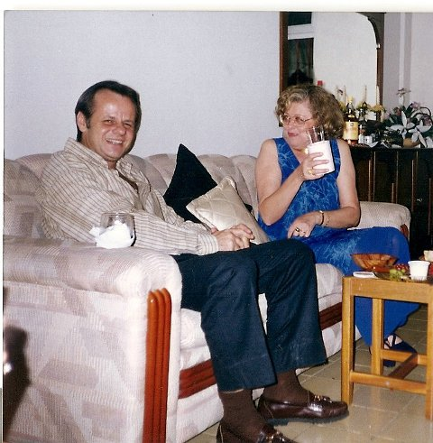
Nota do Editor da página neonatal www.paulomargotto.com.br
Consultem também! Estudando Juntos!
pmargotto@gmail.com
Drs. Paulo R. Margotto e Dra. Marinice Midlej Joaquim, João Pessoa, 1988

Slide 55
Os desafios no manejo da sepse neonatal
The challenges of neonatal sepsis management.
Procianoy RS, Silveira RC.J Pediatr (Rio J). 2020 Mar-Apr;96 Suppl 1:80-86. doi: 10.1016/j.jped.2019.10.004. Epub 2019 Nov 17.PMID: 31747556 Free article. Review.
Os desafios no manejo da sepse neonatal – SciELO. Artigo Livre em Português!
O manejo da sepse neonatal é sempre um desafio. A sepse neonatal é uma causa frequente de morbimortalidade neonatal, principalmente em países em desenvolvimento. O seu diagnóstico é difícil, uma vez que os sinais clínicos são inespecíficos e os exames complementares têm baixa acurácia. A observação contínua do paciente, saber valorizar sinais clínicos e observar os fatores de risco são fundamentais para uma suspeição diagnóstica. Quando suspeitar de sepse neonatal, sempre coletar exames bacteriológicos antes do início do tratamento empírico. A decisão de iniciar a antibioticoterapia empírica e saber escolher qual o esquema mais apropriado é fundamental. Não usar, rotineiramente, vancomicina no esquema empírico de antibiótico na sepse neonatal tardia é importante para evitar resistência bacteriana e infecções fúngicas invasivas. Os principais mecanismos protetores da sepse neonatal são a lavagem de mão e o uso do leite materno.

Slide 56
Calculadora de Puopolo
Preocupado com a solicitação excessiva de exames para
afastar sepse neonatal e o uso excessivo de antibióticos por
suspeita de sepse neonatal precoce, o grupo da Kaiser Permanent Northern California, que engloba 14 hospitais com
atendimento obstétrico e neonatal, criou uma calculadora
para recém-nascidos com idade gestacional igual ou maior
do que 34 semanas que levava em consideração a idade gestacional, o tempo de bolsa rota, a temperatura materna, a
presença ou não de colonização por Streptococcus agalactiae e uso ou não de antibiótico no período imediatamente
anterior ao parto para determinar a probabilidade de um
recém-nascido ter sepse neonatal precoce

Slide 57
Calculadora de Puopolo
Considerando a importância de alguns sinais clínicos, especialmente os de origem respiratória, a calculadora foi aprimorada, foram acrescentados os sinais clínicos do recém-nascido nas primeiras 24 horas de vida. Essa calculadora está disponível gratuitamente (EOS Calculator, tanto para iPhone como para
Android)
Estimating the probability of neonatal early-onset infection on the basis of maternal risk factors.
Puopolo KM, Draper D, Wi S, Newman TB, Zupancic J, Lieberman E, Smith M, Escobar GJ.Pediatrics. 2011 Nov;128(5):e1155-63. doi: 10.1542/peds.2010-3464. Epub 2011 Oct 24.PMID: 22025590 Free PMC article
Development and Implementation of an Early-Onset Sepsis Calculator to Guide Antibiotic Management in Late Preterm and Term Neonates.
Kuzniewicz MW, Walsh EM, Li S, Fischer A, Escobar GJ.Jt Comm J Qual Patient Saf. 2016 May;42(5):232-9. doi: 10.1016/s1553-7250(16)42030-1.PMID: 27066927 No abstract available

Slide 58
Calculadora de Puopolo
Estudos que usaram dados retrospectivos ou dados prospectivos foram feitos com o objetivo de aferir a utilidade e a acurácia da calculadora. Tem sido mostrado que o uso da calculadora diminui o uso de antibióticos em recém-nascidos pré-termos tardios ou de termo sob risco de sepse em torno de 40%, sem aumentar o risco de falsos negativos
Implementation of the Sepsis Risk Calculator at an Academic Birth Hospital.
Dhudasia MB, Mukhopadhyay S, Puopolo KM.Hosp Pediatr. 2018 May;8(5):243-250. doi: 10.1542/hpeds.2017-0180.PMID: 29666161 Free article. Artigo Livre!
Utility of Early-Onset Sepsis Risk Calculator for Neonates Born to Mothers with Chorioamnionitis.
Carola D, Vasconcellos M, Sloane A, McElwee D, Edwards C, Greenspan J, Aghai ZH.J Pediatr. 2018 Apr;195:48-52.e1. doi: 10.1016/j.jpeds.2017.11.045. Epub 2017 Dec 22.PMID: 29275925
Implementation of the Neonatal Sepsis Calculator in an Australian Tertiary Perinatal Centre.
Strunk T, Buchiboyina A, Sharp M, Nathan E, Doherty D, Patole S.Neonatology. 2018;113(4):379-382. doi: 10.1159/000487298. Epub 2018 Mar 7.PMID: 29514161
A Quantitative, Risk-Based Approach to the Management of Neonatal Early-Onset Sepsis.
Kuzniewicz MW, Puopolo KM, Fischer A, Walsh EM, Li S, Newman TB, Kipnis P, Escobar GJ.JAMA Pediatr. 2017 Apr 1;171(4):365-371. doi: 10.1001/jamapediatrics.2016.4678.PMID: 28241253

Slide 59
Calculadora de Puopolo
Outra estratégia que tem sido usada na tentativa de
diminuir o uso de antibióticos e a solicitação de exames
laboratoriais complementares é a valorização da observaão
atenta e frequente dos sinais clínicos do recém-nascido
em risco de sepse neonatal precoce. Estudo europeu que
observou atentamente os sinais clínicos mostrou que houve
diminuião do uso de antibiótico e diminuição do tempo de
internação.
Safety of physical examination alone for managing well-appearing neonates ≥ 35 weeks' gestation at risk for early-onset sepsis.Berardi A, et al. J Matern Fetal Neonatal Med. 2015. PMID: 25034325

Slide 60
Calculadora de Puopolo
Em recente publicação, a Academia Americana de Pediatria sugere que a observação clínica atenta nas primeiras 48 horas possa ser mais eficaz do que a EOS Calculator em determinar o recém-nascido pré-termo tardio e de termo com sepse neonatal precoce.
Management of Neonates Born at ≥35 0/7 Weeks' Gestation With Suspected or Proven Early-Onset Bacterial Sepsis.
Puopolo KM, Benitz WE, Zaoutis TE; COMMITTEE ON FETUS AND NEWBORN; COMMITTEE ON INFECTIOUS DISEASES.Pediatrics. 2018 Dec;142(6):e20182894. doi: 10.1542/peds.2018-2894.PMID: 30455342 Free article. Review.

Slide 61
Sepse tardia em RN a termo
É importante salientar que a sepse tardia também
ocorre em recém-nascidos de termo normais pós-alta.
Estudo feito nos Estados Unidos, que analisou 4.255 hemoculturas coletadas de 160.818 recém-nascidos de termo
normais que retornaram à emergência com idade entre
uma semana e três meses, mostrou uma positividade
de 0,57 por 1.000 nascidos, o germe mais encontrado
foi a Escherichia coli. A fonte inicial da infecção nesses pacientes foi infecção urinária. A pesquisa de
infecção urinária em sepse neonatal tardia deve ser sempre
feita.
Changing epidemiology of bacteremia in infants aged 1 week to 3 months.
Greenhow TL, Hung YY, Herz AM.Pediatrics. 2012 Mar;129(3):e590-6. doi: 10.1542/peds.2011-1546. Epub 2012 Feb 27.PMID: 22371459

Slide 62
Uso de Probióticos
Embora existam metanálises que mostrem
que o uso de probióticos pode ser útil na prevenção da sepse neonatal tardia, ainda existem muitos questionamentos quanto ao seu uso rotineiro. Os estudos foram
feitos com diferentes tipos de probióticos, distintas dosagens e tempos de tratamento muito variáveis, o que torna
muito difícil a generalização dos resultados .
Benefits of probiotics in preterm neonates in low-income and medium-income countries: a systematic review of randomised controlled trials.
Deshpande G, Jape G, Rao S, Patole S.BMJ Open. 2017 Dec 7;7(12):e017638. doi: 10.1136/bmjopen-2017-017638.PMID: 29222137 Free PMC article. Review. Artigo Livre!
The "Golden Age" of Probiotics: A Systematic Review and Meta-Analysis of Randomized and Observational Studies in Preterm Infants. Elda Dermyshi 1, Yizhong Wang, Chongbin Yan, Wenchao Hong, Gang Qiu, Xiaohui Gong, Ting Zhang. Neonatology 112(1):9-23. doi: 10.1159/000454668. Epub 2017 Feb 15. PMID: 28196365. DOI: 10.1159/000454668. Free article. Artigo Livre!

Slide 63
Lactoferrina
Há estudos conflitantes quanto ao papel da lactoferrina como fator protetor de sepse neonatal tardia.
Ensaio clínico randomizado colaborativo italiano incluiu 472 recém-nascidos de muito baixo peso: grupo lactoferrina com 153 pacientes, grupo com lactoferrina e probiótico com 151 pacientes e grupo placebo (glicose 5%) com 168 pacientes foram tratados desde o nascimento até 30 dias de vida. A sepse tardia foi significantemente menor nos grupos que receberam lactoferrina.
Bovine lactoferrin supplementation for prevention of late-onset sepsis in very low-birth-weight neonates: a randomized trial.
Manzoni P, et al. JAMA. 2009;302:1421-8 PMID: 19809023

Slide 64
Lactoferrina
Entretanto, recentemente, foi publicado um ensaio clínico randomizado colaborativo feito no Reino Unido com 2.203 recém-nascidos de idade gestacional < 32 semanas: 1.099 no grupo tratado com lactoferrina até 34 semanas de idade gestacional corrigida e 1.104 no grupo controle que recebeu sacarose até 34 semanas de idade corrigida. Não houve diferença ¸ significativa na incidência de sepse tardia.
Neste momento, a indicação do uso de lactoferrina como medida preventiva de sepse neonatal tardia ainda está em avaliação
Enteral lactoferrin supplementation for very preterm infants: a randomised placebo-controlled trial.
ELFIN trial investigators group.Lancet. 2019 Feb 2;393(10170):423-433. doi: 10.1016/S0140-6736(18)32221-9. Epub 2019 Jan 8.PMID: 30635141 Free PMC article. Clinical Trial.
Artigo Livre!

Slide 65

Infecções Bacterianas – 2020
Capítulo de autoria dos Drs. Paulo R. Margotto e Marta David Rocha de Moura, do Livro Assistência ao Recém-Nascido de Risco, 4a Edição,2020, em preparação.
Constitui principal causa de admissão na UTI Neonatal e de morbimortalidade (países desenvolvidos e subdesenvolvidos). Afeta 12-40,5/1000 nascidos vivos, com mortalidade de 1,5% (RN a termo) e 40%(RN muito baixo peso), sendo responsável por 50% das mortes após 2 semanas de vida.
Na ausência de marcadores específicos, muitos RN são tratados desnecessariamente: 100% nos RN <1000g!(culturas negativas!). A maior preocupação é a antibioticoterapia profilática (93% usam por 5 dias; 27-85%≥5dias!!!).

Slide 66
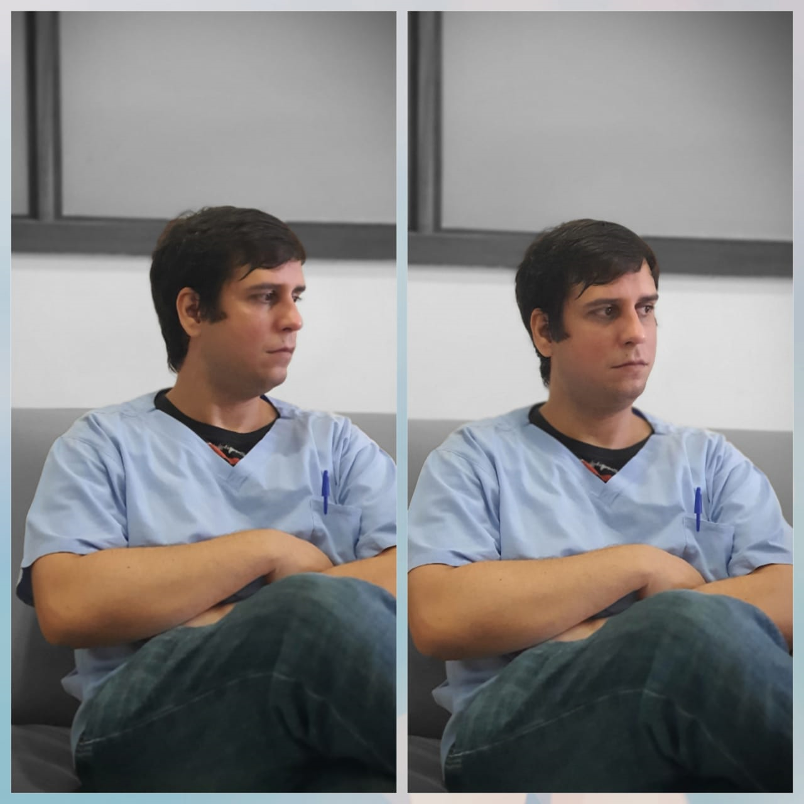
OBRIGADO!
Dr. Antonio Thiago de Souza Coelho (R4 em Neonatologia/HMIB)

